Slide 1
Bài 67: Ngày - Giờ (tiết 1)
TOÁN 2
Tập 2

Slide 2

KHỞI ĐỘNG
AI NHANH – AI ĐÚNG

Slide 3
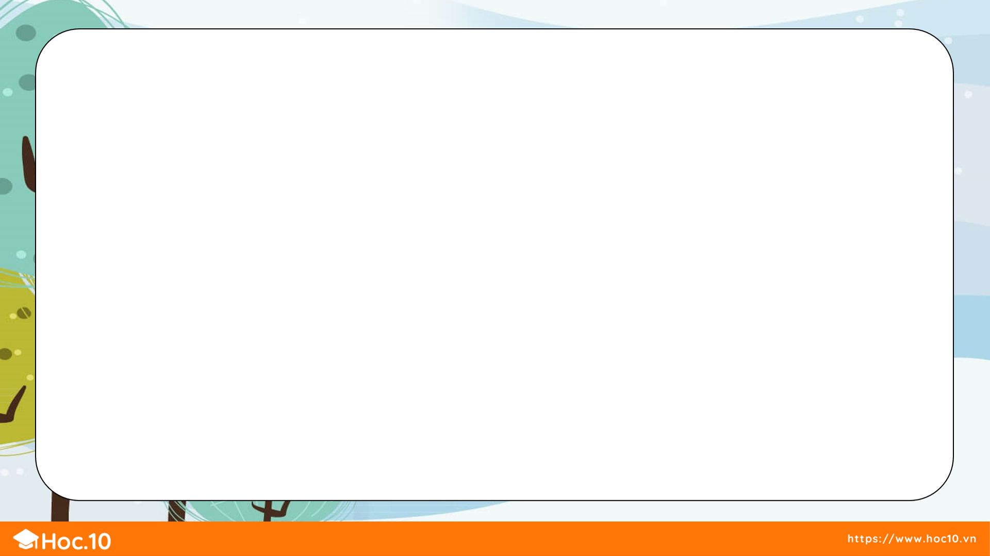
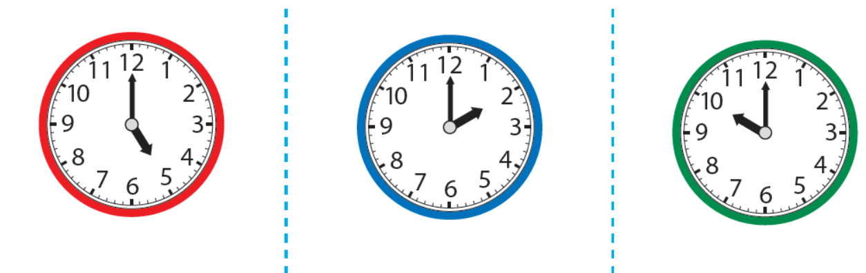
ĐỒNG HỒ CHỈ MẤY GIỜ?
5 giờ
2 giờ
10 giờ

Slide 4


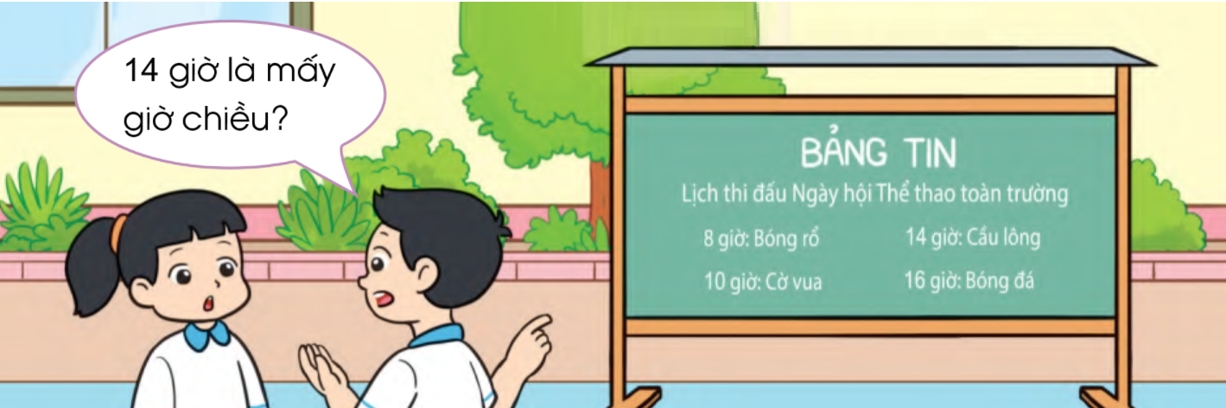
Thảo luận nhóm 2:
+ Bảng tin của trường ghi những nội dung gì?
+ 14 giờ là mấy giờ chiều?

Slide 5




KHÁM PHÁ
KIẾN THỨC MỚI

Slide 6


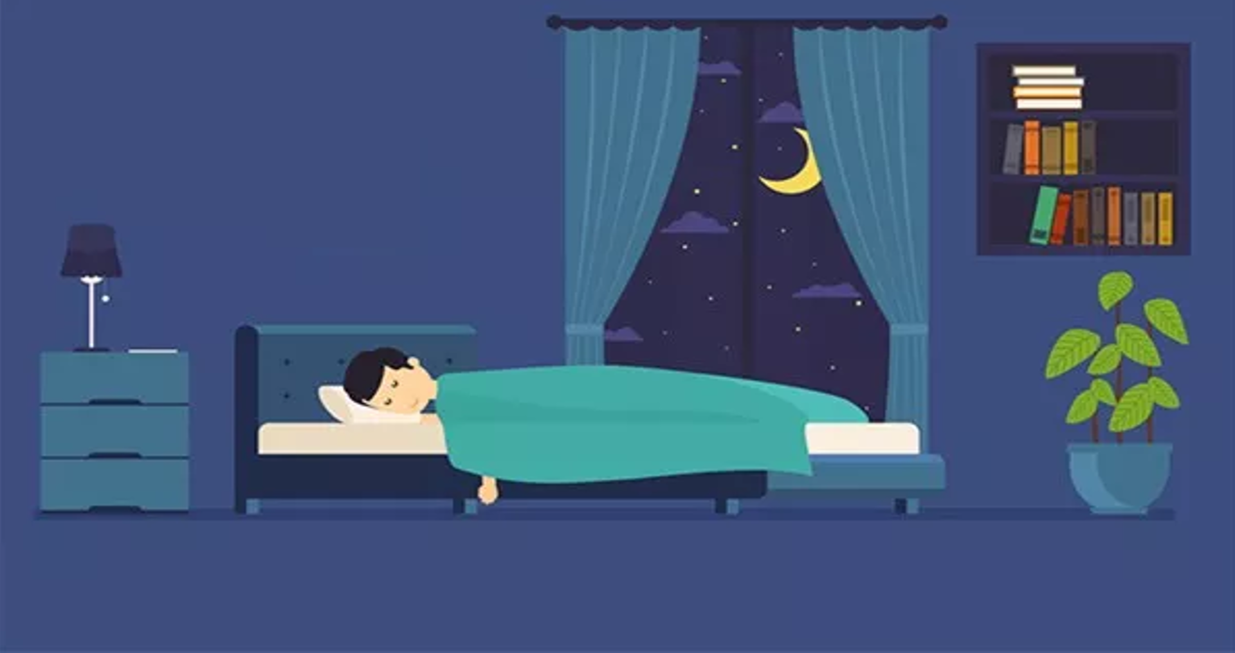








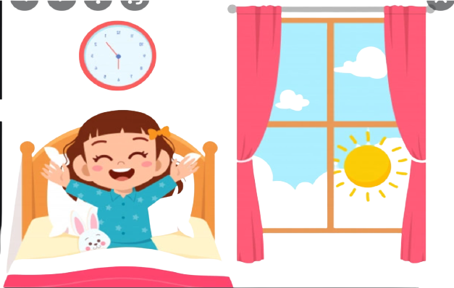
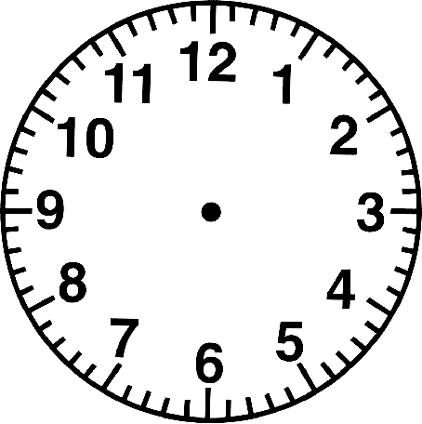
Một ngày mới bắt đầu từ lúc 12 giờ đêm hôm trước đến 12 giờ đêm hôm sau
12 giờ đêm hay 0 giờ
9 giờ tối hay 21 giờ
3 giờ chiều hay 15 giờ
4 giờ chiều hay 16 giờ
6 giờ chiều hay 18 giờ
7 giờ tối hay 19 giờ
2 giờ chiều hay 14 giờ
1 giờ chiều hay 13 giờ
5 giờ chiều hay 17 giờ
1 giờ sáng
8 giờ tối hay 20 giờ
5 giờ sáng
7 giờ sáng
2 giờ sáng
12 giờ đêm
hay 24 giờ
3 giờ sáng
4 giờ sáng
11 giờ đêm hay 23 giờ
10 giờ sáng
9 giờ sáng
11 giờ trưa
6 giờ sáng
12 giờ trưa
10 giờ đêm hay 22 giờ
8 giờ sáng
Kết thúc 1 ngày

Slide 7






24 giờ
1 ngày =
? giờ
24 giờ trong 1 ngày được tính: từ 12 giờ đêm hôm trước
đến 12 giờ đêm hôm sau.
1 giờ sáng,
2 giờ sáng,
3 giờ sáng,
4 giờ sáng,
5 giờ sáng,
Sáng
12 giờ đêm hôm trước hay 0 giờ
12 giờ đêm hôm sau
hay 24 giờ
6 giờ sáng,
7 giờ sáng,
8 giờ sáng,
9 giờ sáng,
10 giờ sáng
Trưa
11 giờ trưa,
12 giờ trưa
1 giờ chiều (13 giờ),
2 giờ chiều (14 giờ),
3 giờ chiều (15 giờ),
Chiều
4 giờ chiều (16 giờ),
5 giờ chiều (17 giờ),
6 giờ chiều (18 giờ),
Tối
7 giờ tối (19 giờ),
8 giờ tối (20 giờ),
9 giờ tối (21 giờ),
Đêm
Ngày
Đêm
Đêm
10 giờ đêm (22 giờ),
11 giờ đêm (23 giờ),
24 giờ đêm (24 giờ)

Slide 8
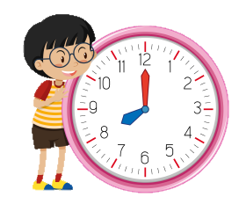
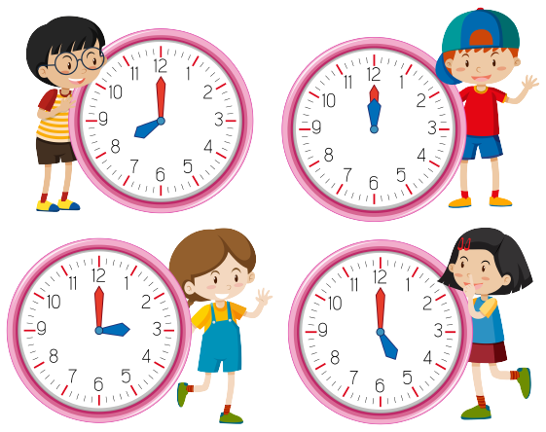
THẢO LUẬN NHÓM 2
Thực hành xem đồng hồ và đọc giờ lớn hơn 12 giờ.

Slide 9
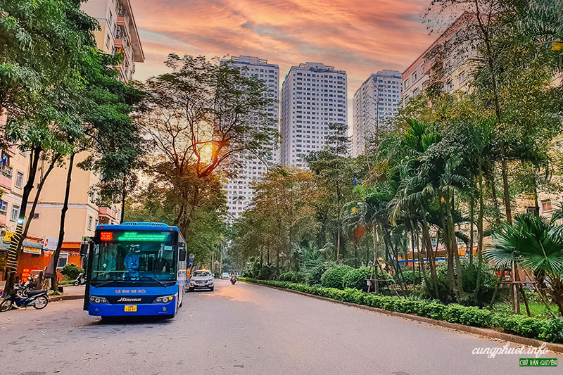
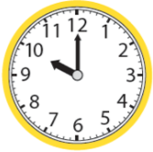

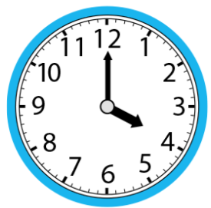
ĐỒNG HỒ CHỈ MẤY GIỜ?
11 giờ trưa
8 giờ tối
hay 20 giờ
10 giờ đêm
hay 22 giờ
4 giờ chiều
hay 16 giờ

Slide 10
LUYỆN TẬP –
THỰC HÀNH

Slide 11

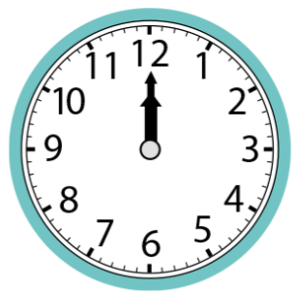
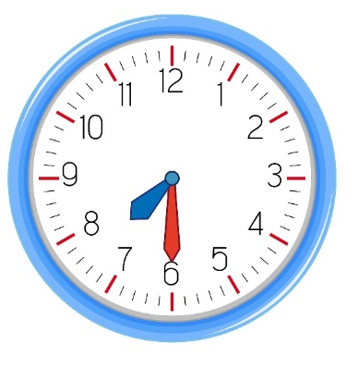
Quay kim trên mặt đồng hồ để đồng hồ chỉ:
1
2 giờ, 5 giờ, 8 giờ, 11 giờ, 12 giờ
13 giờ, 14 giờ, 19 giờ, 20 giờ, 23 giờ
a)
2 giờ
5 giờ
8 giờ
11 giờ
12 giờ
b)
13 giờ
14 giờ
19 giờ
20 giờ
23 giờ

Slide 12
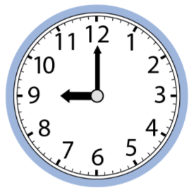
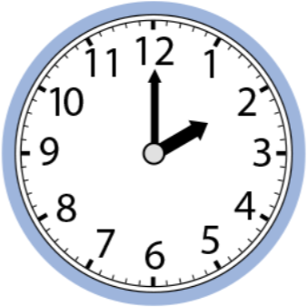

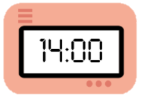
2
Số?
Mẫu:
21 giờ hay 9 giờ tối
giờ hay giờ chiều

Slide 13


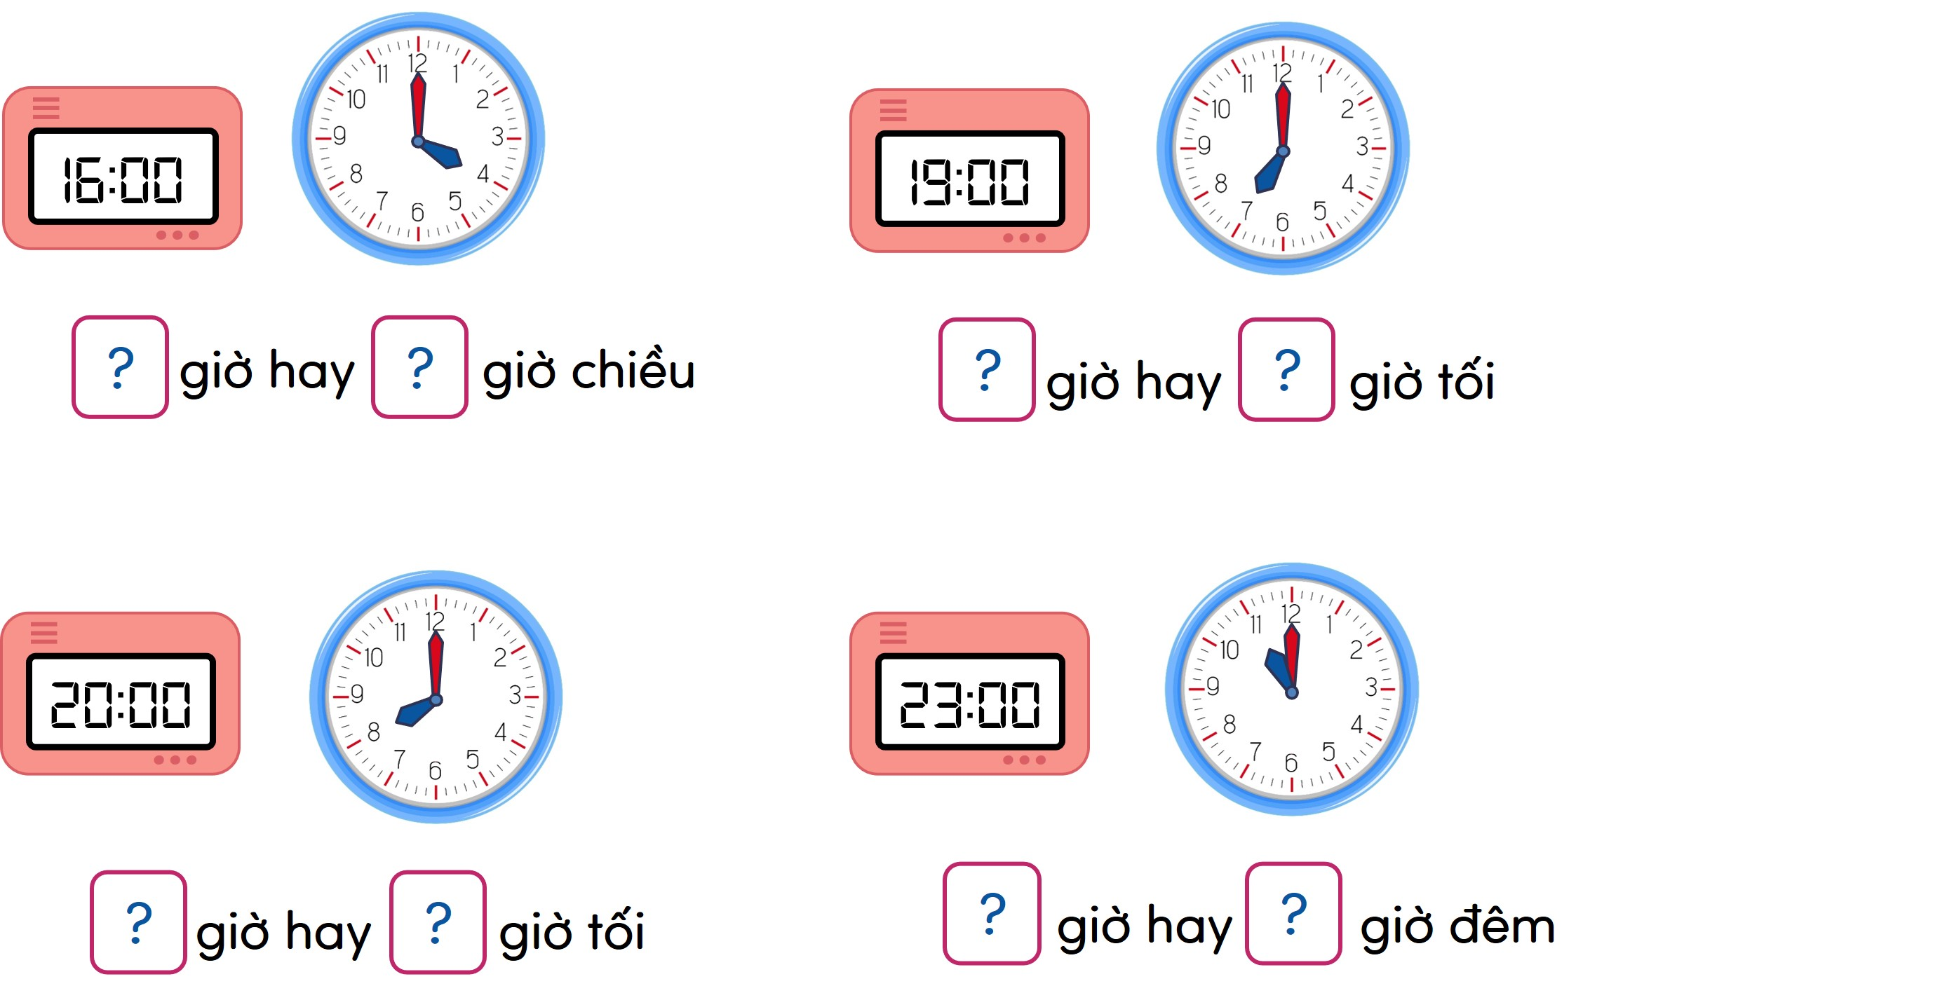
16
4
19
7
20
8
23
11

Slide 14

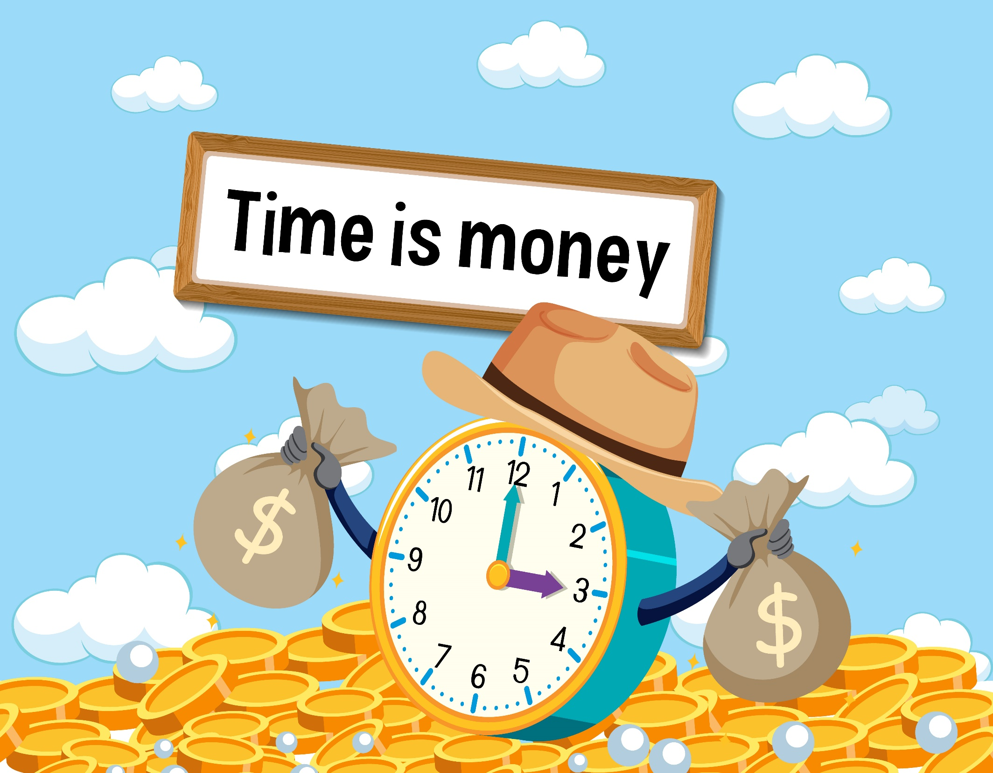
Thời gian là vàng
HƯỚNG DẪN
Thầy cô kích chuột số 1,2,3,4 để di chuyển tới câu hỏi.
Sau khi học sinh trả lời đúng, kích chuột vào đồng hồ để quay lại slide ô cửa
Thầy cô kích chuột vào mảnh ghép để mở dần bức tranh.
Sau khi mở được bức tranh, kích vào ảnh bức tranh đồng hồ để chuyển tới slide nội dung bài tiếp theo.
1
2
Hãy quý trọng thời gian
4
3

Slide 15


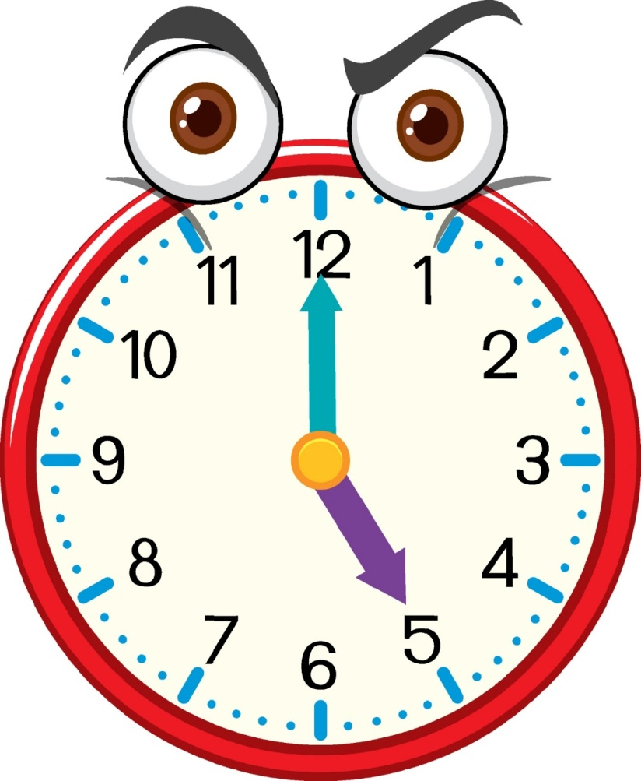
5 giờ
hay 17 giờ
Notes:
kích chuột vào đồng hồ để quay lại slide ô cửa

Slide 16
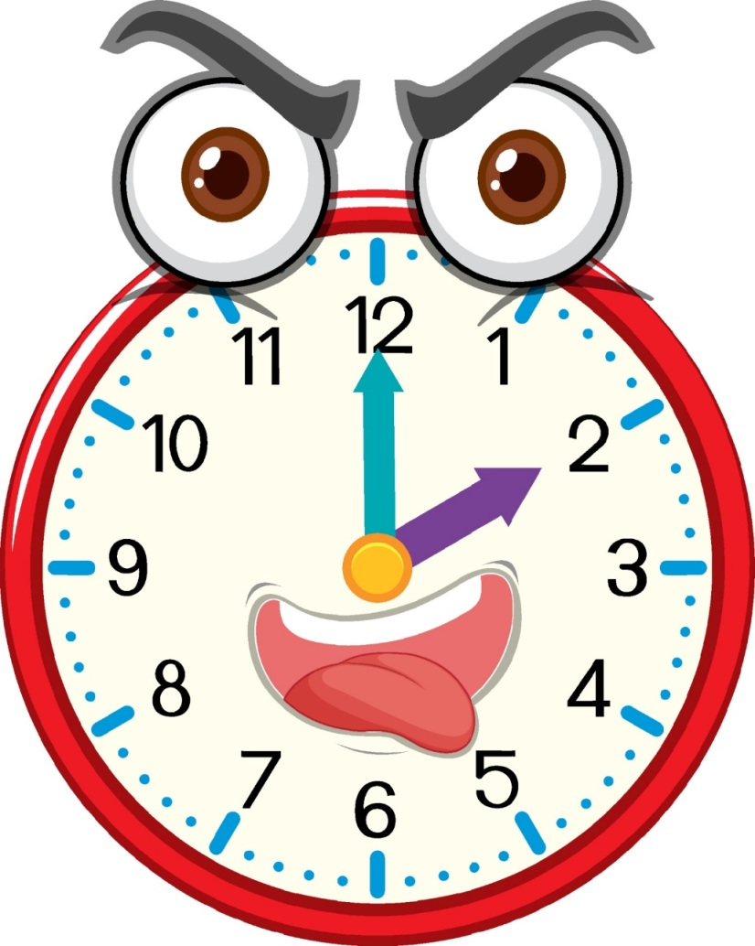
2 giờ
hay 14 giờ
Notes:
kích chuột vào đồng hồ để quay lại slide ô cửa

Slide 17
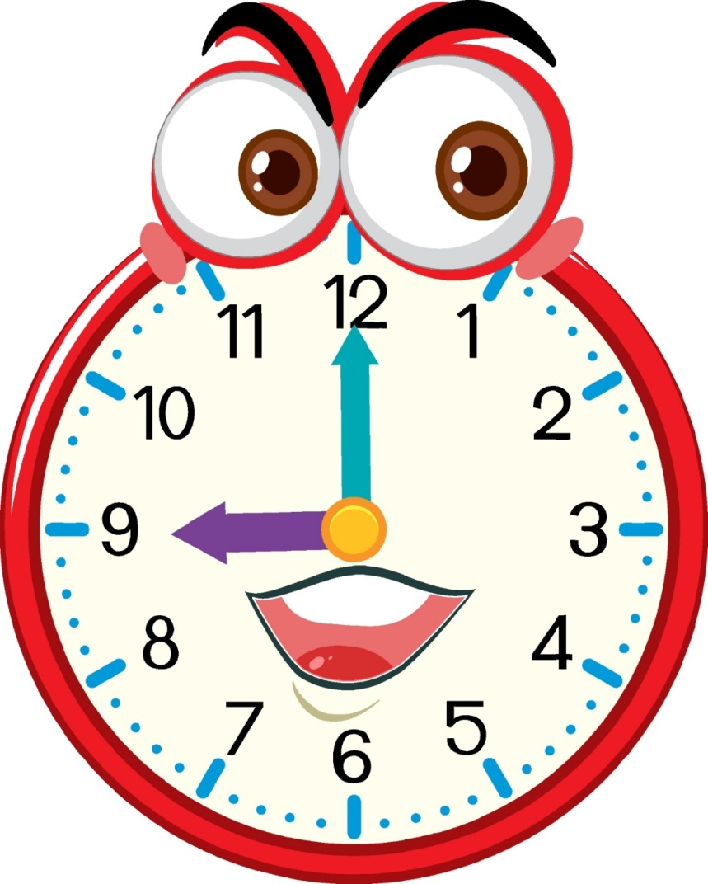
9 giờ
hay 21 giờ
Notes:
kích chuột vào đồng hồ để quay lại slide ô cửa

Slide 18
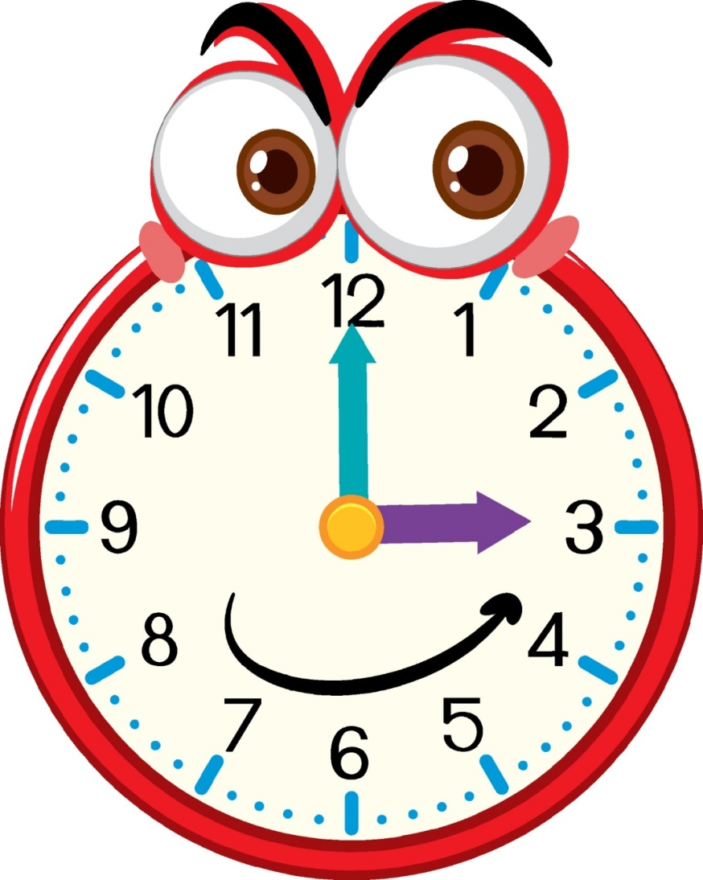
3 giờ
hay 15 giờ
Notes:
kích chuột vào đồng hồ để quay lại slide ô cửa

Slide 19


Để có thể làm tốt các bài tập trên em nhắn bạn điều gì?
Bài học hôm nay em biết thêm được điều gì?

Slide 20


DẶN DÒ
Thảo luận nhóm 2:
+ Bảng tin của trường ghi những nội dung gì?
+ 14 giờ là mấy giờ chiều?

Slide 21
Một ngày mới bắt đầu từ lúc 12 giờ đêm hôm trước đến 12 giờ đêm hôm sau
12 giờ đêm hay 0 giờ
9 giờ tối hay 21 giờ
3 giờ chiều hay 15 giờ
4 giờ chiều hay 16 giờ
6 giờ chiều hay 18 giờ
7 giờ tối hay 19 giờ
2 giờ chiều hay 14 giờ
1 giờ chiều hay 13 giờ
5 giờ chiều hay 17 giờ
1 giờ sáng
8 giờ tối hay 20 giờ
5 giờ sáng
7 giờ sáng
2 giờ sáng
12 giờ đêm
hay 24 giờ
3 giờ sáng
4 giờ sáng
11 giờ đêm hay 23 giờ
10 giờ sáng
9 giờ sáng
11 giờ trưa
6 giờ sáng
12 giờ trưa
10 giờ đêm hay 22 giờ
8 giờ sáng
Kết thúc 1 ngày
HƯỚNG DẪN
Khi thầy cô kích chuột vào màn hình để hiện: 12h đêm hay 0 h thì kích luôn kim giờ đồng hồ để đồng hồ tự động chạy 24 giờ trong ngày.
Sau khi đồng hồ chạy xong 24 giờ, kích chuột màn hình để đồng hồ dừng lại

Slide 22


